Slide 1
【参考資料１】
大阪府都市基盤施設維持管理技術審議会
第１回 河川等部会
《第１回審議会の概要》
1

Slide 2
大阪府都市基盤施設維持管理技術審議会部会構成
大阪府都市基盤施設維持管理技術審議会 事務局：事業調整室
（委員数：11名）
≪全体検討部会≫事務局：事業調整室
≪道路・橋梁等部会≫事務局：道路室・交戦室・公園課
担任事務 道路・モノレール・公園施設の土木施設（港湾・公園の橋梁・舗装含む）
の長寿命化
山口隆司委員（大阪公立大学教授）
（専門分野：鋼構造工学）
道路・橋梁等部会長
鎌田敏郎委員（大阪大学教授）
（専門分野：コンクリート工学）
会長
井上晋会長
大阪工業大学教授
貝戸清之委員（大阪大学准教授）
（専門分野：アセットマネジメント）
会長代理
川合忠雄会長代理
大阪公立大学教授
≪河川等部会≫事務局：河川室・下水道室・大阪港湾局
担任事務 河川・下水道・港湾・海岸等の土木施設の長寿命化
山本貴士委員（京都大学教授）
（専門分野：コンクリート工学）
河川等部会長
杉浦邦征委員（京都大学教授）
（専門分野：鋼構造工学）
橋本雅和委員（関西大学准教授）
（専門分野：河川工学）
担任事務
（全体検討部会）
全体の策定方針の調整・検討・とりまとめ・決定（各分野横断的な策定方針（総論））
持続可能な維持管理システム検討など
≪設備部会≫事務局：事業調整室
担任事務 電気・機械設備の長寿命化
前川晃委員（大阪産業大学教授）
（専門分野：設備保全工学）
設備部会長
川合忠雄委員（大阪公立大学教授）
（専門分野：診断工学）
坂口智也委員（大阪大学特任准教授）
（専門分野：信頼性工学）
赤津加奈美委員（弁護士）
（専門分野：行政法）
2

Slide 3
審議会諮問内容及び役割について
●審議会諮問
『大阪府都市基盤施設長寿命化計画の見直しについて』
大阪府都市基盤施設維持管理技術審議会
全体検討部会
・各部会での検証結果、課題等を踏まえた全体の取組方針の策定
・持続可能な維持管理の仕組みづくりの取組方針の策定
・全体成果とりまとめ
各分野部会
・行動計画の取組結果の検証と課題整理
・課題を踏まえた取組方針の作成
・適切な維持管理手法の検討
・目標管理水準及び最適な補修時期の検討
・更新の考え方、更新フローの妥当性の検討
・個々の施設の課題に応じた取組の妥当性の検討
・各分野の検討成果とりまとめ。
『大阪府都市基盤施設長寿命化計画の見直しについて』に対する答申
3

Slide 4
大阪府都市基盤施設長寿命化計画の概要
計画の概要
【目 的】
高度経済成長期に集中的に整備された都市基盤施設について、これまでの点検、補修などで蓄積されたデータを活用し、最新の専門的な知見に基づき、より一層、戦略的な維持管理を推進するため、「大阪府都市基盤施設長寿命化計画」を策定特に、施設毎に更新時期の見極めの考え方を明確化し、将来の更新時期を平準化
「効率的・効果的な維持管理の推進」や「持続可能な維持管理の仕組みの構築」に向け、今後10年を見通した「基本方針」と、分野・施設毎の対応方針を定めた「行動計画」で構成
策定経緯
○H25.12.4:大阪府都市基盤施設維持管理技術審議会へ諮問
「都市基盤施設の効率的・効果的な維持管理・更新
に関する長寿命化計画について」
○H27.２.18：大阪府都市基盤施設維持管理技術審議会より
「答申」
【基本方針】
Ⅰ.効率的・効果的な維持管理の推進
取組ポイント
１）致命的な不具合を見逃さない
・点検の充実、非破壊検査など新技術の導入
２）予防保全をレベルアップする
・点検データ蓄積などにより、予防保全を高度化
３）更新時期をしっかり見極める
・各施設の更新判定フローを設定
○H27.2.19～3.20 「大阪府都市基盤施設長寿命化計（案）」
についてパブリックコメント
○H27.3.31 「大阪府都市基盤施設長寿命化計画」 策定
Ⅱ.持続可能な維持管理の仕組みの構築
取組ポイント
１）人材の育成と確保、技術力向上と継承の仕組みを構築する
２）地域が一体となった維持管理を実践する
・地域維持管理連携プラットフォームの構築
１)・２)共通
３）維持管理業務の改善を図る
4

Slide 5
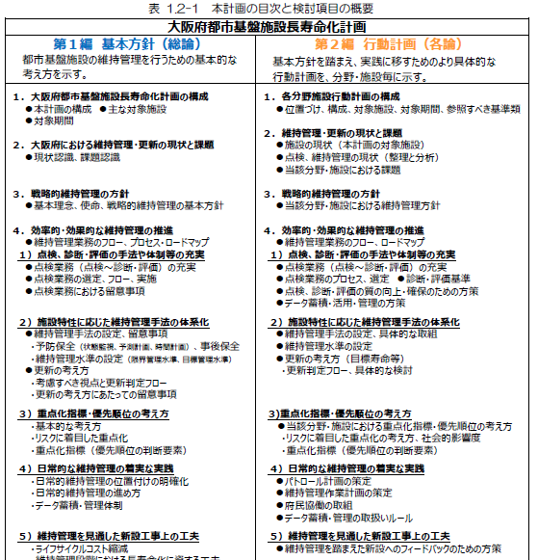
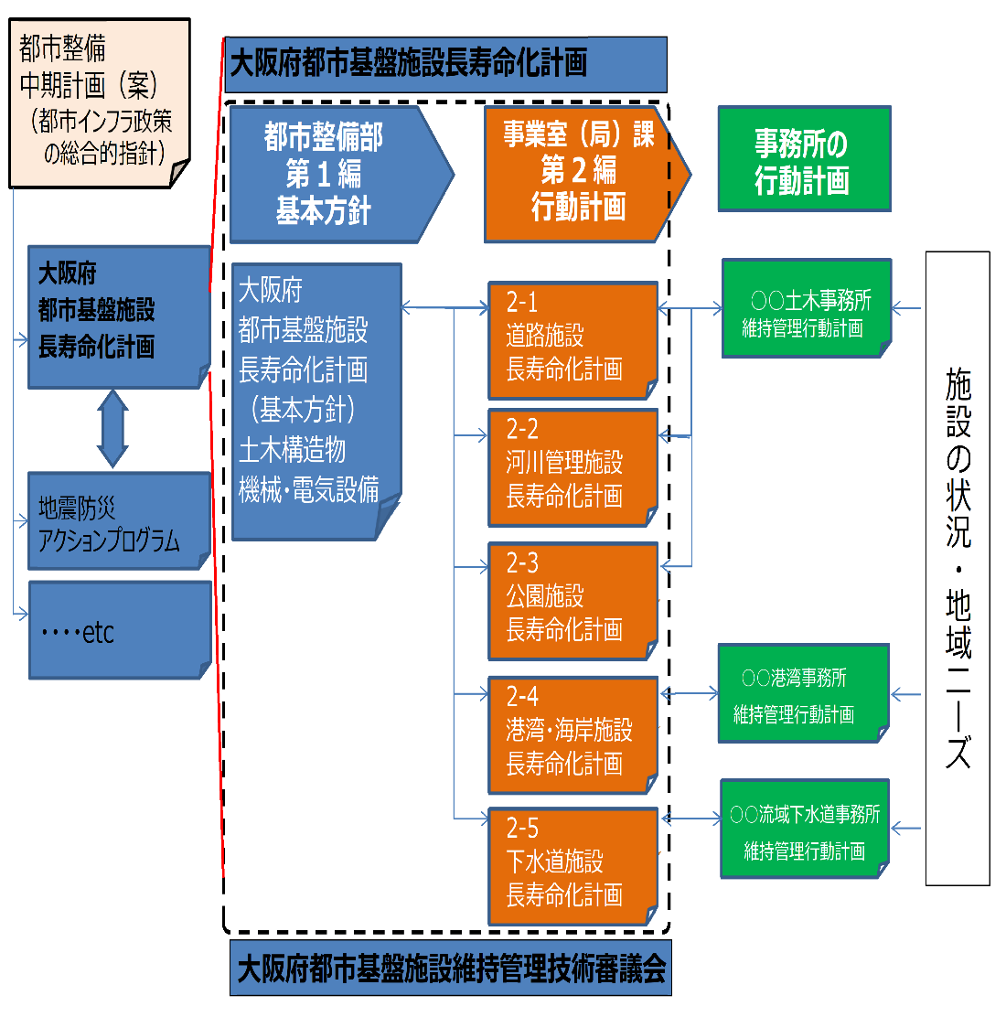
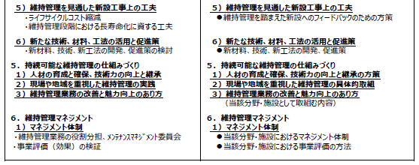
現計画の構成及び目次
計画の構成
5

Slide 6
長寿命化計画の見直しの進め方
計画見直しの進め方
現計画の主な検証項目
現計画の振り返り（検証）
社会情勢の変化を
踏まえた課題整理
今後の取組の方向性
持続可能な維持管理の仕組
効率的・効果的な
維持管理の推進方法
次期長寿命化計画（案）
次期長寿命化計画
Ⅰ効率的・効果的な維持管理の推進
Ⅱ持続可能な維持管理の仕組みづくり
計画的維持管理
→点検手法の検証
・点検頻度、新技術の活用
→点検データを活用した
・予防保全の取組状況の確認、検証
・目標管理水準の妥当性の検証
・施設の更新フローの妥当性の検証
日常的維持管理
→苦情要望内容の分析とパトロール頻
度、パトロール種別の検証
→地域や企業と連携した維持管理
など
→人材育成プランの実施状況と検証
→マイスター制度の検証
→地域における維持管理連携の実施
状況と検証
→新技術の導入フローの検証
→維持管理業務の発注方法の検証
など
見直しのポイント
課題認識・論点
〇目標維持管理水準の最適化
〇点検データのさらなる活用
〇更新の考え方・更新フローの充実
例）全橋梁の目標管理水準(健全度Ⅰ)の妥当性
例）２巡目の法定点検結果による劣化曲線の精緻化とLCCの最小化と更新の総合
的な判定手法
〇インフラＤＸの推進、新技術の実装
例）道路台帳の３次元データ化、新技術の標準化に向けた取組
〇社会情勢の変化（災害の頻発）に伴う新たな維持需要の増加
例）河川維持管理における「点」から上下流も見た「面」の考え方の導入
〇人材育成・技術の継承の推進
例）人材育成プラン、マイスター制度
〇市町村を含めた土木事務所単位での維持管理の充実
〇官民連携の推進
例）群マネ、包括管理委託の取組
〇目標維持管理水準の最適化
〇点検データのさらなる活用
〇更新の考え方・更新フローの充実
〇インフラＤＸの推進、新技術の実装
〇社会情勢の変化（災害の頻発）に伴う新たな維持需要の増加
〇人材育成・技術の継承の推進
〇市町村を含めた土木事務所単位での維持管理の充実
〇官民連携の推進 など
6

Slide 7
第１回審議会 委員からの意見
審議会委員からの意見
○適正な管理水準が審議会のテーマとなると考えている。
・全ての施設を健全性Ⅰにすることを目指すこと自体はよいが、他に注力すべきことも多くあるため、そちらに回すことも必要。
○施設の状態を単純に点数で評価するのではなく、性能が維持されているかを議論する必要がある。
○デジタル技術の活用等により、施設を定量的に評価できれば効果的に強靭化を図ることができる。
○点検に新技術を取り入れた場合に、これまでの点検方法、評価とのデータの整合性、継承性に留意する必要がある。
・新たなデータを取り入れた結果、評価が合わなくなってしまってはいけない。
○近年の気候変動により外力が増大していることから、維持するだけでなく、強化しなければならない箇所も出てくる。
○日常的な安全に加えて、防災・減災の観点が必要
7

Slide 8
大阪府都市基盤施設維持管理技術審議会スケジュール
審議会・部会のスケジュール
議論の視点
◆1/17 第1回審議会：諮問
長寿命化計画の見直しについて
・ 現計画の検証
・ 社会情勢をの変化を踏まえた課題整理
・ 今後の取組の方向性
府のこれまでの取組に対して検証すべき事項や課題と捉えられる事項
社会情勢の変化を踏まえて考慮すべき事項
今後の取組の方向性に必要な視点、検討事項
R6
1月
  ◆3/中旬 第1回各部会
  各分野の取組方針（たたき台）作成
行動計画の取組結果の検証と課題整理
課題を踏まえた取組方針（たたき台）
3月
  ◆5/14 第1回全体検討部会
  全体の取組方針のとりまとめ・策定
各部会での検証結果、課題等を踏まえた全体の取組方針の策定
持続可能な維持管理の仕組みづくりの取組方針の策定
4月
適切な維持管理手法（予防保全、事後保全）の検討
目標管理水準及び最適な補修時期の検討
更新の考え方、更新フローの妥当性
個々の施設の課題に応じた取組の妥当性
6月
  ◆6/中旬 第2回各部会
  取組方針に基づいた具体的な取組内容の検討
  ◆7/初旬 第2回全体検討部会
  取組方針に基づいた具体的な取組内容の検討
  ◆7/下旬 第2回審議会：中間とりまとめ
  取組方針に基づいた具体的な取組内容の検討
7月
中間とりまとめ内容の精査
  ◆10/下旬 第3回各部会：各分野の最終とりまとめ
  ◆11/下旬 第3回全体検討部会：最終とりまとめ
  ◆R7/1/中旬 第3回審議会：答申
最終とりまとめ内容の精査
10月～
8

